Slide 1
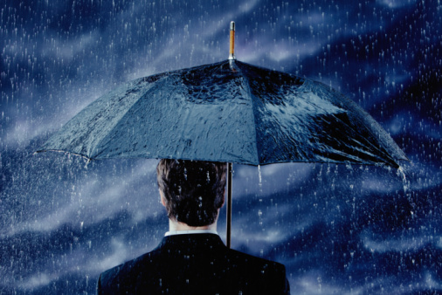
VENCIENDO AL GIGANTE DE LA ADVERSIDAD
Hechos 16:20-31

Slide 2
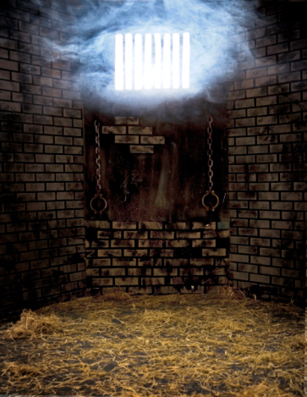
INTRODUCCIÓN:
Este pasaje nos muestra que a pesar de la situación tan difícil que Pablo y Silas estaban viviendo, no dudaron en alabar al Señor, y su oración y alabanza llegó hasta el corazón de Dios, lo cual provocó que El mismo interviniera de manera sobrenatural a favor de sus hijos, activando así Sus promesas.

Slide 3
¿POR QUÉ DEBEMOS ALABAR AL SEÑOR?
Porque la alabanza COMPLACE el corazón de Dios. Cuando expresamos el amor que sentimos hacia Dios por medio de la alabanza, El se deleita porque esto manifiesta nuestra confianza en El y nuestra fe es puesta en obra. 2 Crónicas 20:22

Slide 4
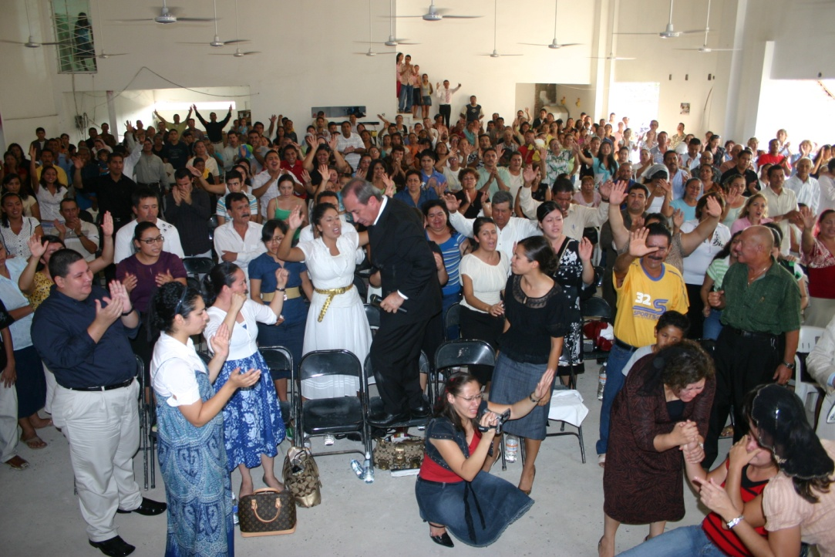
Porque la alabanza MUEVE el corazón de Dios. Esto sucede porque al alabarle mostramos nuestra incapacidad y resalta la potencia de Dios y además activa Sus promesas. El Señor ha prometido tener cuidado de nosotros (1 Pedro 5:6) por eso cuando Pablo y Silas lo alabaron se activó esa promesa. (v, 25).

Slide 5
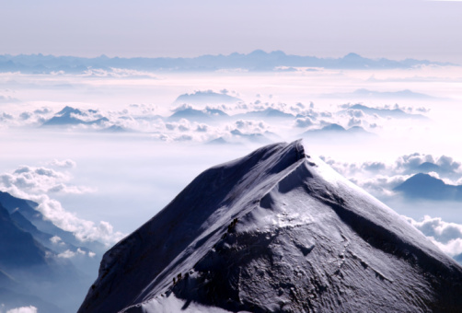
La alabanza involucra todo nuestro SER: espíritu, alma y cuerpo. En Hechos 3:8-10 leemos cómo el cojo que estaba a la puerta del templo “La Hermosa” alababa a Dios con todo su ser por lo que había sucedido. En el Salmo 150 se nos hace un poderoso llamado a la alabanza.

Slide 6
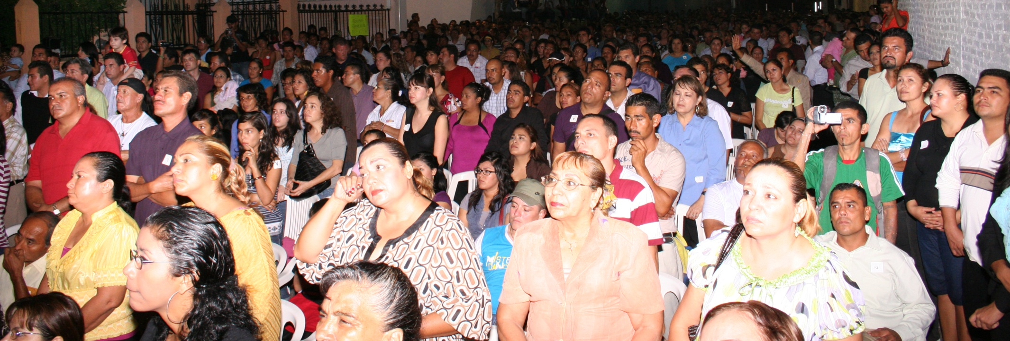
San Juan 4:23-24 “Mas la hora viene, y ahora es, cuando los verdaderos adoradores adorarán al Padre en espíritu y en verdad; porque también el Padre tales adoradores busca que le adoren. DIOS es espíritu; y los que le adoran, en espíritu y en verdad es necesario que adoren”.

Slide 7
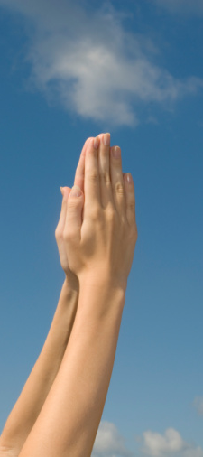
ADORAR: En todo momento; debe ser un estilo de vida; con gratitud e inteligencia.
DIOS: Como una prioridad; como nuestro Señor y Dueño y como nuestro Salvador.
EN ESPIRITU: Con libertad, con cántico nuevo y profético, con unción, sujeción y obediencia.
EN VERDAD: Dando testimonio, de forma veraz, sincera, sin doble ánimo, sin prejuicio e incondicionalmente.

Slide 8
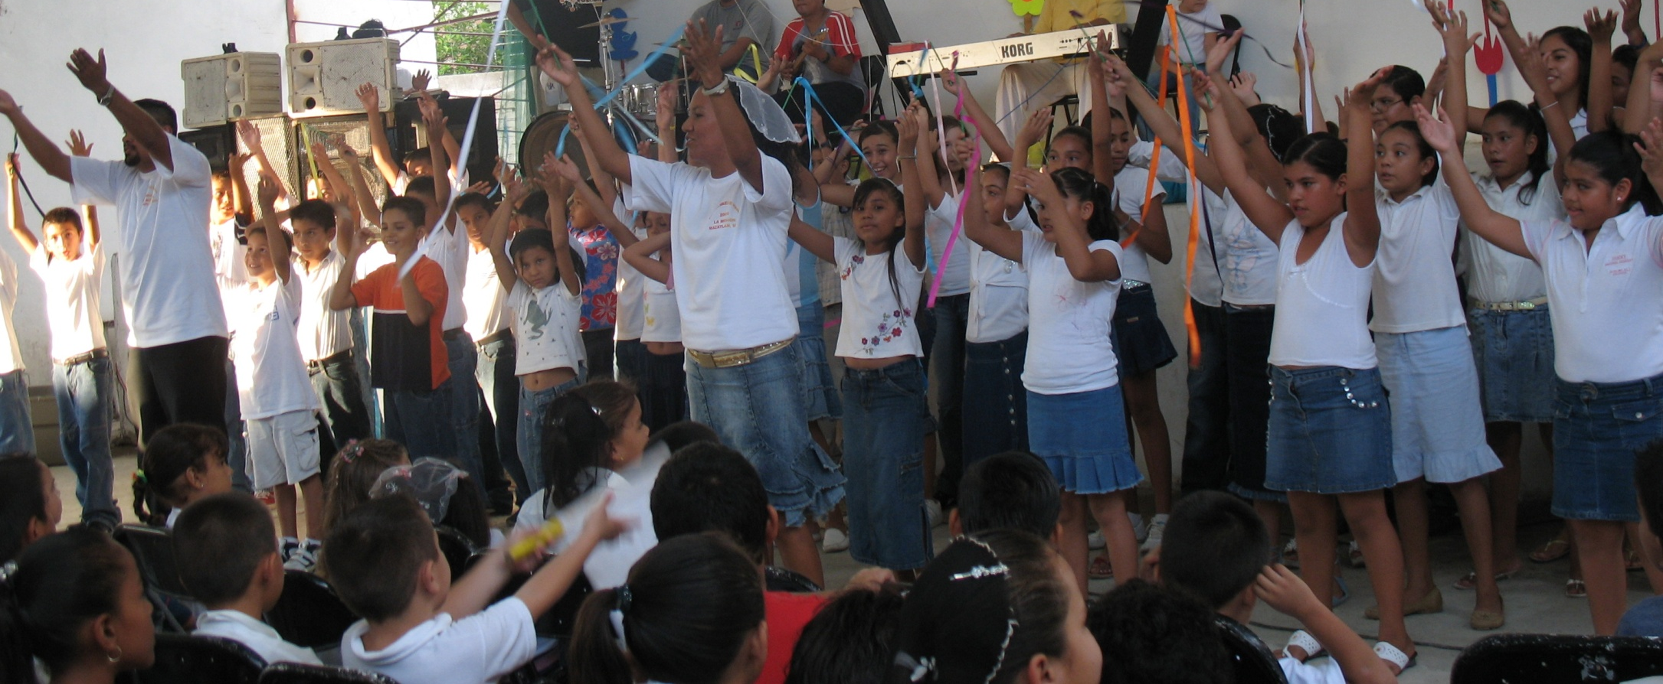
SALMO 150 “…Todo lo que respira alabe a Jehová”.

